Slide 1
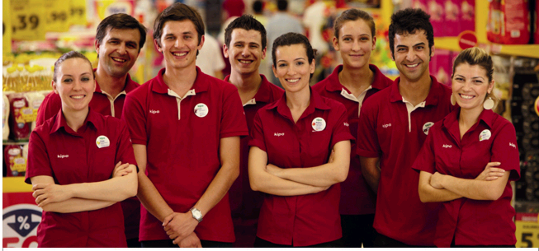
Geleceği ile Tanışıyor!
Gençlere Sektörümüzü anlatıp, onlara yeni fırsatlar yaratıyoruz.
Sektörünün öncü şirketlerinden Tesco Kipa sizi mağazalarına davet ediyor.
Kendi üretim ve çalışan alanlarında, hizmetlerini ve gelecek planlarını sizlerle paylaşıyor.
Ziyaret Planı için .............. İle iletişime geçebilirsiniz.

